Slide 1


Osservatorio Congiunturale Terziario Toscana
L’impatto dell’emergenza COVID-19 sull’andamento delle imprese del terziario della TOSCANA
Rapporto di ricerca – Maggio 2020
Firenze, 4 maggio 2020 (20025tu/02)

Slide 2







Agenda
Considerazioni generali di sintesi
Diffusione del COVID-19
Clima di fiducia
Andamento congiunturale
Stima degli effetti del lockdown
Impatto della crisi sull’organizzazione aziendale
Domanda e offerta di credito

Slide 3
Premessa | Aspetti di carattere generale
L’Osservatorio Congiunturale Terziario Toscana è basato su un’indagine continuativa, a cadenza semestrale, effettuata su un campione statisticamente rappresentativo dell’universo delle imprese del commercio, del turismo e dei servizi della regione (n. 800 interviste a buon fine).
L’edizione di Aprile 2020 incorpora l’analisi delle imprese del terziario della Toscana con riferimento alle ricadute economiche a seguito dell’emergenza sanitaria esplosa a causa della diffusione dell’epidemia da COVID-19.
L’osservatorio studia l’impatto della crisi sulle principali determinanti dell’economia del territorio: dal livello dei ricavi delle imprese al fabbisogno finanziario delle stesse, passando per il rapporto con le banche (domanda e offerta di credito).
Uno spazio apposito è dedicato all’analisi dei possibili effetti della crisi, che ha visto sospesa l’attività di buona parte delle imprese del terziario del territorio. L’impatto è studiato in termini di effetti sul valore aggiunto del comparto, sui livelli occupazionali, sul tessuto imprenditoriale (elaborazioni Format Research su dati Istat e Infocamere Movimprese).

Slide 4

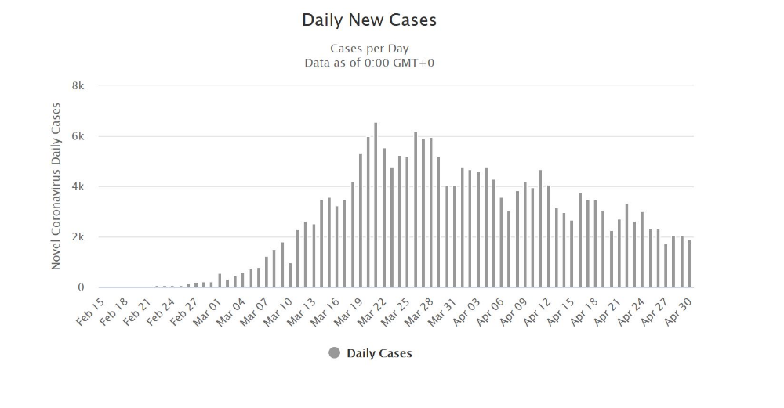
Diffusione del COVID-19 in Italia | La diffusione del virus in Italia, ora in fase di contenimento, ha raggiunto il suo plateau nella seconda metà di marzo.
Il bilancio aggiornato a fine aprile è di 205 mila contagiati, di cui 28 mila vittime.
Andamento dei casi contagiati da COVID-19 in Italia
(Curva dei casi registrati fino al 30 aprile 2020)
Casi in Italia: 205 mila
Decessi in Italia:
28 mila
Plateau
(momento di massima diffusione del contagio)
Fonte: Elaborazioni Format Research su dati Worldometer.

Slide 5
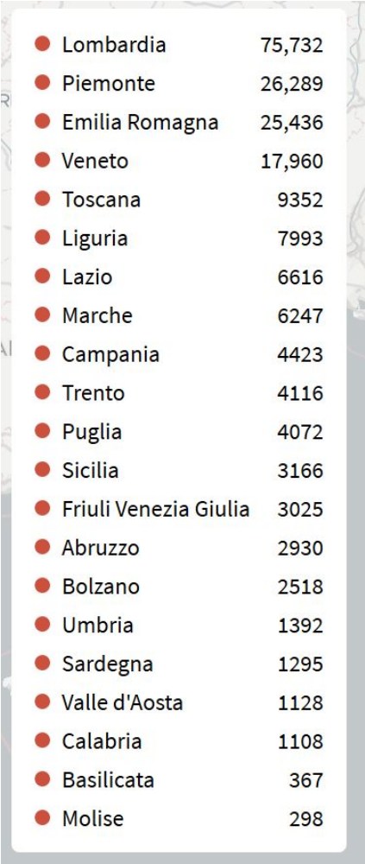

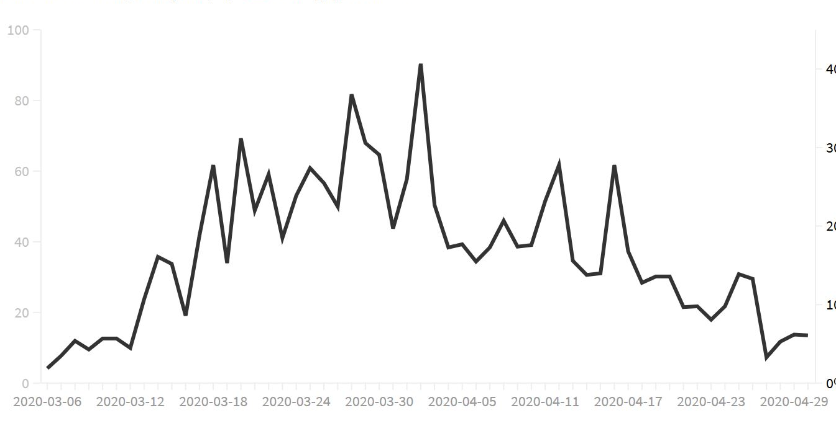
Diffusione del COVID-19 in Toscana | In Toscana il virus ha contagiato oltre 9 mila persone (al 5^ posto tra le regioni in Italia).
Contagi in Italia per regione
(Aggiornamento al 30 aprile 2020)
Andamento dei contagi da COVID-19 in Toscana
(Curva dei casi registrati fino al 30 aprile 2020)
Casi in Toscana: 9 mila
(4,4% del totale Italia)
Fonte: Elaborazioni Format Research su dati Worldometer.

Slide 6
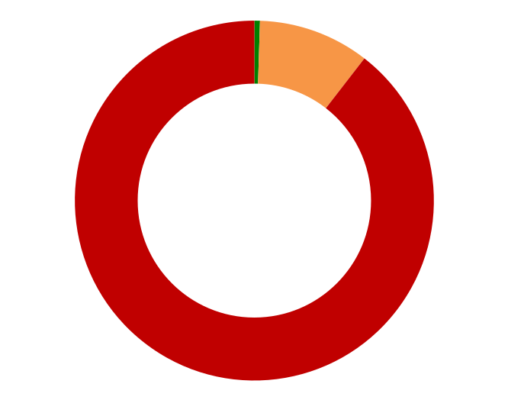
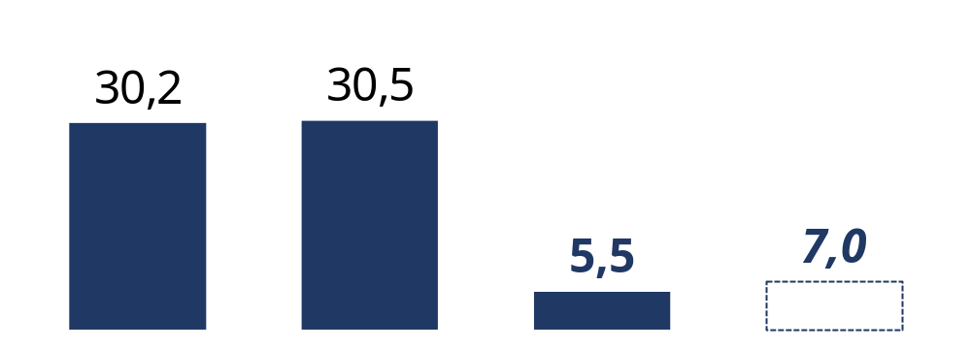
(TOSCANA) Fiducia Imprese | La crisi sanitaria ha provocato un crollo di fiducia senza precedenti anche presso le imprese del terziario della Toscana: -25 punti l’indicatore di fiducia.
A suo giudizio la situazione economica generale dell’Italia, a prescindere dalla situazione della Sua impresa e del Suo settore, nei primi mesi del 2020, rispetto agli ultimi mesi del 2019, è…?
APRILE 2020
Serie storica del SALDO (% Miglioramento + % ½ Invarianza)
0,5
10,0
Migliorata
-25
punti
5,5
Invariata
Peggiorata
89,5
GIU ‘19
DIC ‘19
APR ‘20
PREV. GIU ‘20
Base campione: 800 casi. I valori sono costituiti da percentuali di imprese rispondenti. Saldo = (% migliore) + ((% uguale) / 2). Campo di variazione: tra +100% (nell’ipotesi in cui il totale degli intervistati campione esprimesse un’opinione di miglioramento) e 0% (nell’ipotesi in cui il totale degli intervistati campione esprimesse un’opinione di peggioramento). I dati sono riportati all’universo.

Slide 7
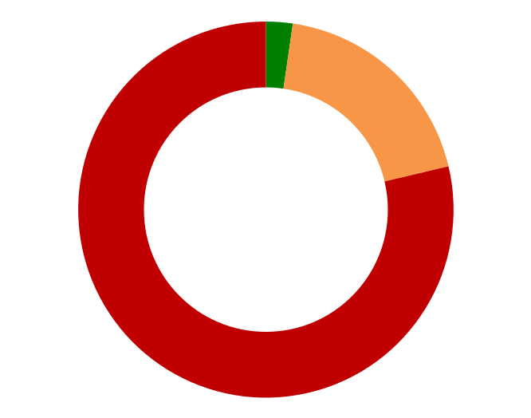
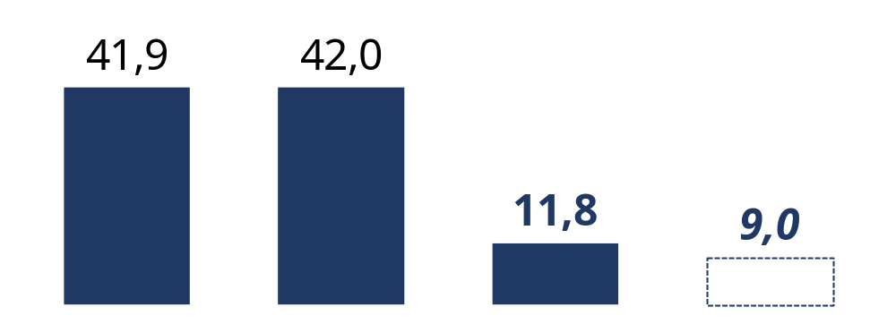
(TOSCANA) Andamento impresa | Il sentiment del terziario della Toscana circa l’andamento della propria attività si è quasi azzerato: l’indicatore congiunturale subisce un tracollo di 30 punti. Solo la distribuzione al dettaglio alimentare regge.
Come giudica l’andamento economico generale della Sua impresa nei primi mesi del 2020, rispetto agli ultimi mesi del 2019…?
APRILE 2020
Serie storica del SALDO (% Miglioramento + % ½ Invarianza)
2,3
Migliorato
-30
punti
19,0
11,8
Invariato
Peggiorato
78,7
GIU ‘19
DIC ‘19
APR ‘20
PREV. GIU ‘20
Base campione: 800 casi. I valori sono costituiti da percentuali di imprese rispondenti. Saldo = (% migliore) + ((% uguale) / 2). Campo di variazione: tra +100% (nell’ipotesi in cui il totale degli intervistati campione esprimesse un’opinione di miglioramento) e 0% (nell’ipotesi in cui il totale degli intervistati campione esprimesse un’opinione di peggioramento). I dati sono riportati all’universo.

Slide 8
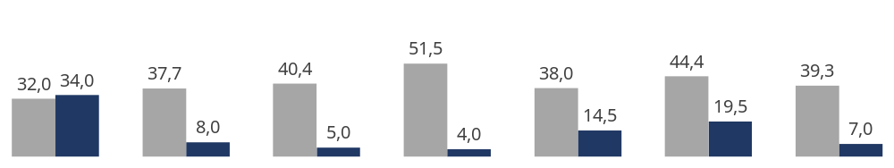

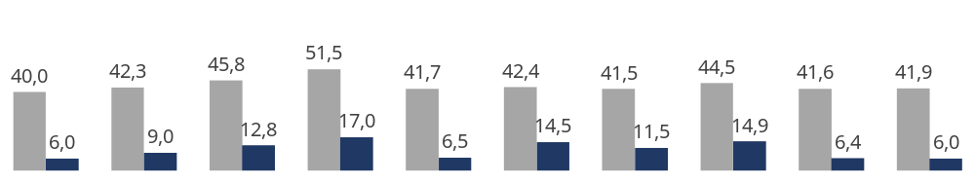
(TOSCANA) Andamento impresa | Analisi per settore e provincia
SALDI per SETTORE DI ATTIVITÀ ECONOMICA
Commercio
FOOD
Commercio
NO FOOD
Ristorazione
Ricezione
turistica
Trasporti e
logistica
Servizi
Imprese
Servizi
Persona
SALDI per PROVINCIA
Massa
Carrara
Lucca
Pistoia
Firenze
Livorno
Pisa
Arezzo
Siena
Grosseto
Prato

Slide 9
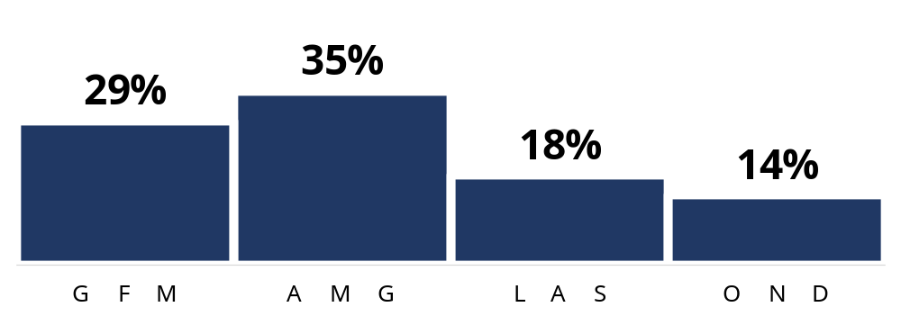

(TOSCANA) Andamento impresa | La crisi economica è destinata a proiettarsi nel medio-lungo periodo: il 29% delle imprese del terziario identifica i primi mesi del 2020 come quelli più difficili per l’andamento della propria attività, ma il 35% è ancor più preoccupato in vista dei mesi di maggio e giugno.
Impatto dell’emergenza sanitaria COVID-19 sull’andamento economico delle imprese
(PROIEZIONE TEMPORALE)
Imprese che identificano il secondo trimestre come il periodo di massimo impatto della crisi sull’andamento della propria attività.
Imprese che non ravvisano alcun impatto della crisi sull’andamento della propria attività: 4%
Base campione: 800 casi. I dati sono riportati all’universo.

Slide 10
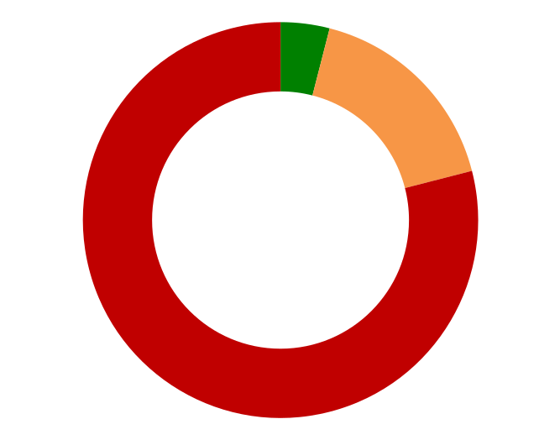
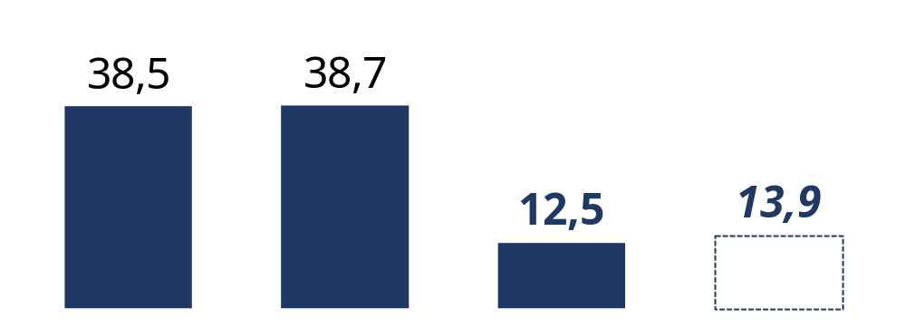
(TOSCANA) Andamento dei ricavi | Alla base del tracollo della fiducia c’è la riduzione fortissima dei ricavi delle imprese del terziario della Toscana, che in alcuni comparti sono stati di fatto azzerati.
Tenuto conto dei fattori stagionali, nei primi mesi del 2020, i ricavi della Sua impresa rispetto agli ultimi mesi del 2019…?
APRILE 2020
Serie storica del SALDO (% Miglioramento + % ½ Invarianza)
4,0
Migliorati
-26
punti
17,0
12,5
Invariati
Peggiorati
79,0
GIU ‘19
DIC ‘19
APR ‘20
PREV. GIU ‘20
Base campione: 800 casi. I valori sono costituiti da percentuali di imprese rispondenti. Saldo = (% migliore) + ((% uguale) / 2). Campo di variazione: tra +100% (nell’ipotesi in cui il totale degli intervistati campione esprimesse un’opinione di miglioramento) e 0% (nell’ipotesi in cui il totale degli intervistati campione esprimesse un’opinione di peggioramento). I dati sono riportati all’universo.

Slide 11
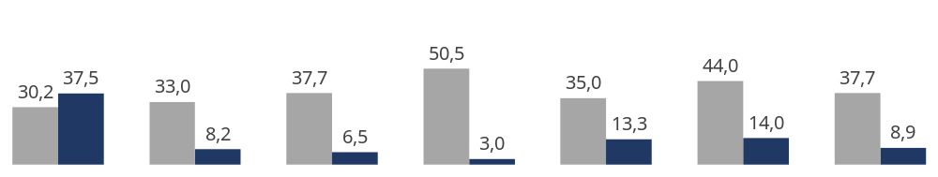
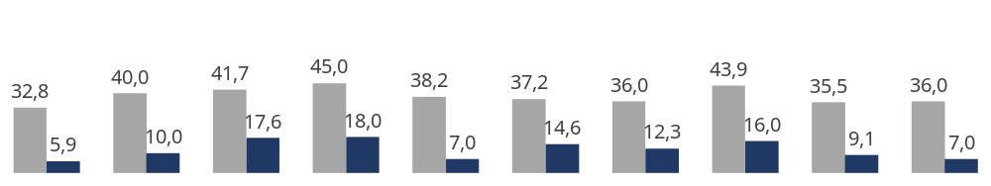
(TOSCANA) Andamento dei ricavi | Analisi per settore e provincia
SALDI per SETTORE DI ATTIVITÀ ECONOMICA
Commercio
FOOD
Commercio
NO FOOD
Ristorazione
Ricezione
turistica
Trasporti e
logistica
Servizi
Imprese
Servizi
Persona
SALDI per PROVINCIA
Massa
Carrara
Lucca
Pistoia
Firenze
Livorno
Pisa
Arezzo
Siena
Grosseto
Prato

Slide 12
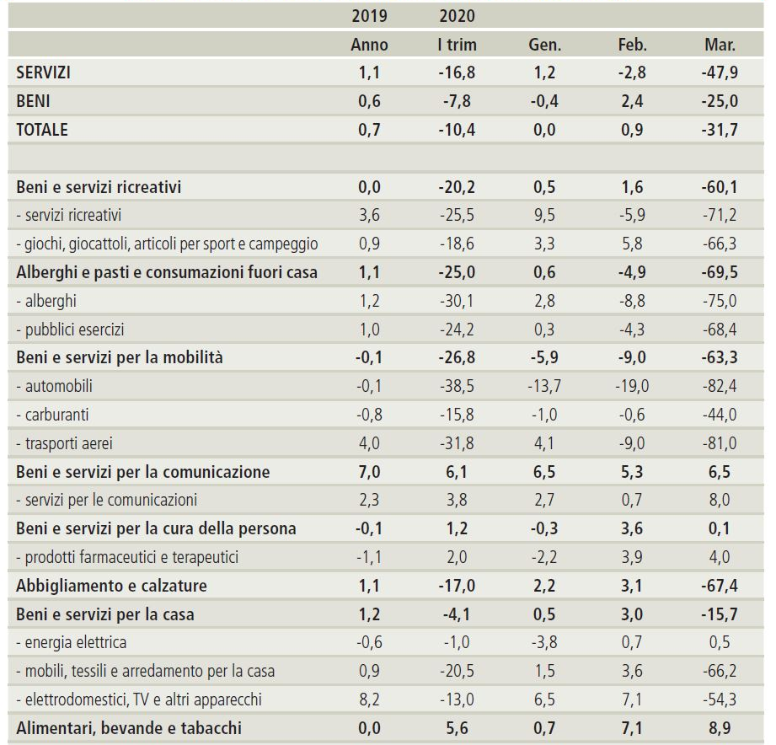
(ITALIA) Fiducia e consumi | Il sentiment incerto dei consumatori ha difatti comportato il crollo dei consumi a marzo a livello nazionale: -31,7% sullo stesso mese del 2019.
Variazioni tendenziali dei consumi
Consumi MARZO 2020
(su MARZO 2019)
-31,7%
Consumi fuori casa -69,5%
Moda -67,4%
Mobilità -62,3%
Servizi ricreativi -60,1%
Casa -15,7%
Alimentari +8,9%
Comunicazione +6,5%
Cura della persona +0,1%
Fonte: Elaborazioni Format Research su dati Confcommercio Imprese per l’Italia.

Slide 13
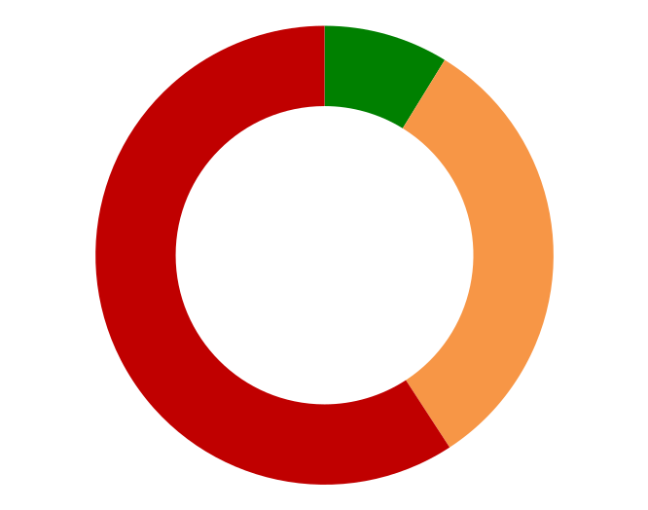
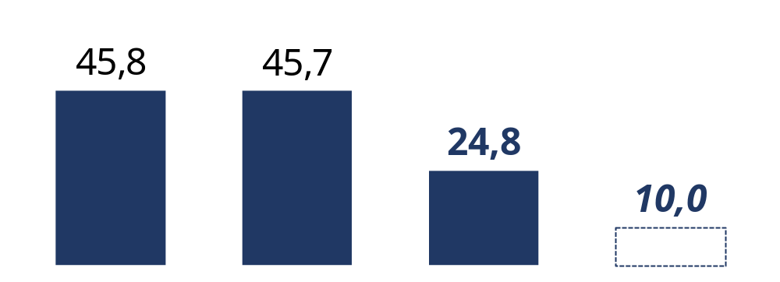
(TOSCANA) Andamento del fabbisogno finanziario | Manca la liquidità. Le imprese del terziario della Toscana evidenziano una condizione di profonda instabilità finanziaria: l’indicatore congiunturale è destinato a peggiorare nel prossimo futuro.
La capacità di fare fronte al fabbisogno finanziario della Sua impresa, ovvero la situazione della liquidità, nei primi mesi del 2020, rispetto agli ultimi mesi del 2019, è…?
APRILE 2020
Serie storica del SALDO (% Miglioramento + % ½ Invarianza)
-21
punti
8,8
Migliorato
32,0
-15
punti
24,8
Invariato
Peggiorato
59,2
GIU ‘19
DIC ‘19
APR ‘20
PREV. GIU ‘20
Base campione: 800 casi. I valori sono costituiti da percentuali di imprese rispondenti. Saldo = (% migliore) + ((% uguale) / 2). Campo di variazione: tra +100% (nell’ipotesi in cui il totale degli intervistati campione esprimesse un’opinione di miglioramento) e 0% (nell’ipotesi in cui il totale degli intervistati campione esprimesse un’opinione di peggioramento). I dati sono riportati all’universo.

Slide 14
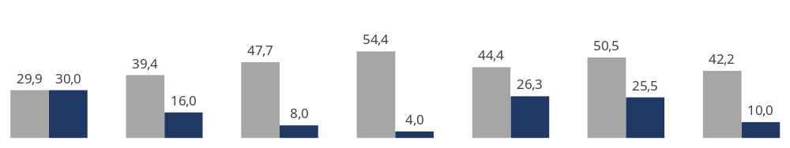
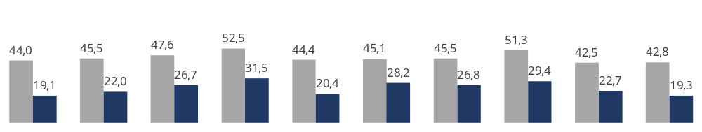
(TOSCANA) Andamento del fabbisogno finanziario | Analisi per settore e provincia
SALDI per SETTORE DI ATTIVITÀ ECONOMICA
Commercio
FOOD
Commercio
NO FOOD
Ristorazione
Ricezione
turistica
Trasporti e
logistica
Servizi
Imprese
Servizi
Persona
SALDI per PROVINCIA
Massa
Carrara
Lucca
Pistoia
Firenze
Livorno
Pisa
Arezzo
Siena
Grosseto
Prato

Slide 15
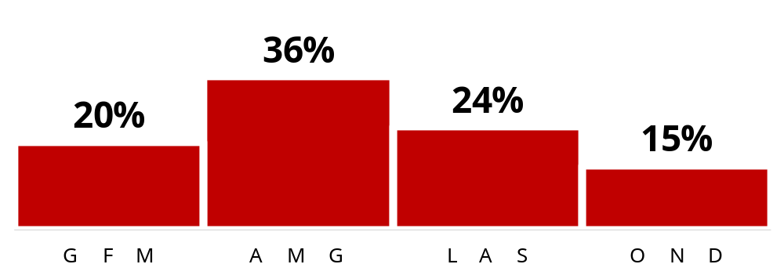
(TOSCANA) Andamento del fabbisogno finanziario | Molte imprese del terziario dispongono ancora di liquidità sufficiente per sostenere i costi fino a maggio. Successivamente, in mancanza di aiuti concreti, entreranno in crisi: il 36% si aspetta il picco della crisi di liquidità nel mese di giugno.
Impatto dell’emergenza sanitaria COVID-19 sull’andamento del fabbisogno finanziario delle imprese
(PROIEZIONE TEMPORALE)
Imprese che identificano il secondo trimestre dell’anno come il periodo con maggiori ripercussioni sulla capacità di far fronte al fabbisogno finanziario dell’azienda.
Imprese che non ravvisano alcun impatto della crisi sull’andamento del fabbisogno finanziario: 5%
Base campione: 800 casi. I dati sono riportati all’universo.

Slide 16
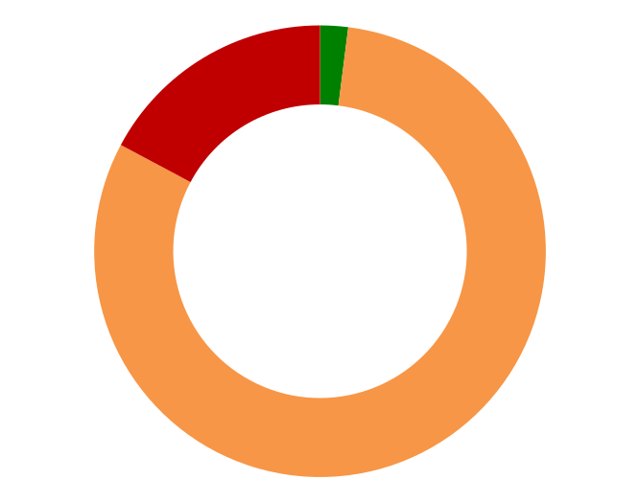
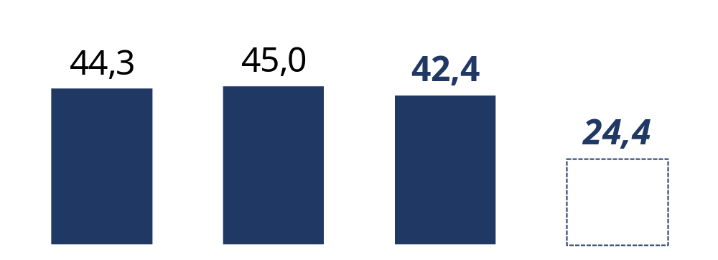
(TOSCANA) Andamento dell’occupazione | Le misure di solidarietà adottate dal Governo centrale hanno temporaneamente tamponato l’impatto della crisi sul fronte occupazione, ma la situazione rischia di aggravarsi gravemente nei prossimi mesi.
Nei primi mesi del 2020, l’occupazione complessiva della Sua impresa, ovvero il numero degli addetti, rispetto agli ultimi mesi del 2019, è …?
APRILE 2020
Serie storica del SALDO (% Miglioramento + % ½ Invarianza)
2,0
17,2
Migliorata
-18
punti
42,4
Invariata
Peggiorata
80,8
GIU ‘19
DIC ‘19
APR ‘20
PREV. GIU ‘20
Base campione: 580 casi (oltre 1 addetto). I valori sono costituiti da percentuali di imprese rispondenti. Saldo = (% migliore) + ((% uguale) / 2). Campo di variazione: tra +100% (nell’ipotesi in cui il totale degli intervistati campione esprimesse un’opinione di miglioramento) e 0% (nell’ipotesi in cui il totale degli intervistati campione esprimesse un’opinione di peggioramento). I dati sono riportati all’universo.

Slide 17
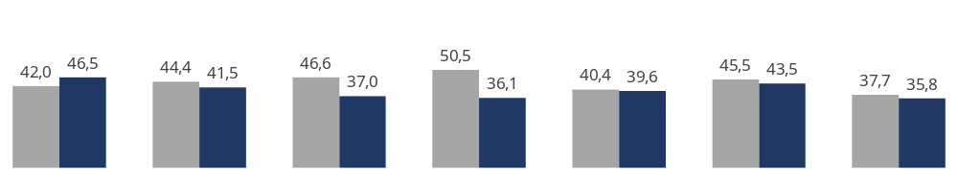
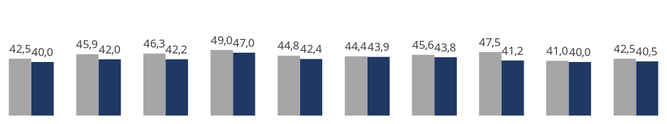
(TOSCANA) Andamento dell’occupazione | Analisi per settore e provincia
SALDI per SETTORE DI ATTIVITÀ ECONOMICA
Commercio
FOOD
Commercio
NO FOOD
Ristorazione
Ricezione
turistica
Trasporti e
logistica
Servizi
Imprese
Servizi
Persona
SALDI per PROVINCIA
Massa
Carrara
Lucca
Pistoia
Firenze
Livorno
Pisa
Arezzo
Siena
Grosseto
Prato

Slide 18
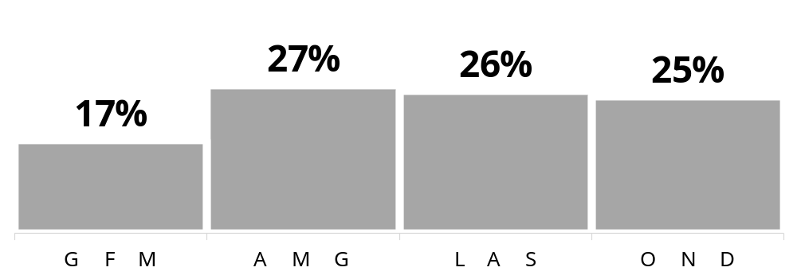
(TOSCANA) Andamento dell’occupazione | Gli effetti mitiganti delle misure in favore dell’occupazione perderanno slancio nel brevissimo periodo: oltre l’80% del terziario Toscana comincerà a perdere occupati già dal mese di maggio.
Impatto dell’emergenza sanitaria COVID-19 sull’occupazione presso le imprese
(PROIEZIONE TEMPORALE)
Imprese che prevedono il massimo impatto negativo sull’occupazione
Imprese che non ravvisano alcun impatto della crisi sull’andamento dell’occupazione: 5%
Base campione: 580 casi (oltre 1 addetto). I dati sono riportati all’universo.

Slide 19
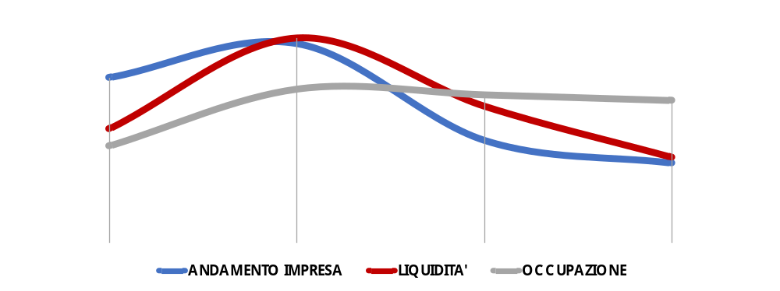
(TOSCANA) Proiezione temporale della crisi | A giugno è previsto il picco della crisi di produttività e di liquidità delle imprese del terziario della Toscana. L’emergenza occupazionale proseguirà invece fino a fine 2020.
Andamento della crisi nel corso del 2020
Picco della crisi di produttività e di liquidità a GIUGNO 2020…
Nei primi mesi del 2020 le imprese sono state costrette al lockdown, con conseguente crisi di produttività.
Successivamente, si assiste ad una crisi di liquidità, diretta conseguenza dell’interruzione dell’attività aziendale. Tale crisi è destinata a protrarsi anche nei mesi successivi a quelli estivi.
Da giugno in poi, si prospetta una crisi costante del quadro occupazionale: le imprese avranno già utilizzato tutti gli ammortizzatori possibili (es. concessione ferie e permessi, congedi, CIG) e saranno costrette a rivalersi sugli organici per restare a galla.
…la crisi occupazionale prosegue tutto l’anno
APRILE 2020
GIUGNO 2020
SETTEMBRE 2020
DICEMBRE 2020
Base campione: 800 casi. I dati sono riportati all’universo.

Slide 20







Universo delle imprese | Le imprese del terziario (commercio, turismo, servizi) della Toscana sono oltre 211 mila, costituendo il 65% dell’intero tessuto imprenditoriale extra agricolo della regione.
ITALIA
TOSCANA
IMPRESE INCLUSE NELL’ANALISI:
Manifattura (B_C_D_E);
Costruzioni (F);
Commercio (G);
Turismo (I);
Servizi (H_J_L_M_N_O_P_Q_R).
IMPRESE ESCLUSE DALL’ANALISI:
«Altre imprese»: Attività finanziarie e assicurative (K), Altre attività di servizi (S), Attività di servizi domestici (T), Organismi extraterritoriali (U), Imprese «non classificate» (NC).
Agricoltura (A).
Manifattura
580 mila
54.308
Costruzioni
825 mila
58.974
Commercio
1,5 MLN
96.507
TERZIARIO 3,1 MLN
(69% delle imprese extra agricole)
TERZIARIO 211.196
(65% delle imprese extra agricole)
Turismo
455 mila
34.123
Servizi
1,17 MLN
80.566
TOTALE
4,5 MLN
324.478
Fonte: Elaborazioni Format Research su dati Infocamere (Movimprese).

Slide 21













Misure di contrasto al virus | A seguito dell’esplosione dei contagi, il Governo centrale ha imposto un lockdown che ha interessato larga parte del tessuto del terziario.
Effetti del lockdown sulle attività produttive in Toscana
(DPCM 22 marzo 2020 e successive modifiche)
Imprese SOSPESE
Imprese rimaste OPERATIVE
TERZIARIO
Circa 128.000 attività sospese
Nota.
La classificazione in «sospesa» e «operativa» deriva esclusivamente dal settore di attività (individuato dal codice Ateco) a cui l’impresa appartiene.
Non si dispone di informazioni che colgano l’eventuale sospensione o chiusura dell’operatività di imprese appartenenti a settori «operativi», così come di unità che, pur appartenendo a settori «sospesi», si avvalgono della deroga al divieto richiesta (con meccanismo di silenzio assenso) alle rispettive prefetture.
Commercio FOOD
Trasporti e logistica
Commercio NO FOOD
Servizi alle imprese
Ristorazione
Servizi alla persona
Ricezione turistica
Altre imprese del terziario (% imprese RIMASTE OPERATIVE): Telecomunicazioni 100%; Attività professionali 97%;
Istruzione (non pubblica) 100%; Sanità (non pubblica) 100%.
Fonte: Elaborazioni Format Research su dati ISTAT e Tabella Codici ATECO da DPCM 22 marzo 2020.

Slide 22

Misure di contrasto al virus | Imprese del commercio, della ristorazione, della ricezione turistica, dei servizi alle imprese e dei servizi alla persona soggette a sospensione.
Territorio | Imprese «sospese»
Prov. Firenze | Circa 35.000
Prov. Lucca | Circa 14.000
Prov. Pisa | Circa 13.000
Prov. Livorno | Circa 11.000
Prov. Arezzo | Circa 10.000
Prov. Prato | Circa 10.000
Prov. Pistoia | Circa 10.000
Prov. Siena | Circa 9.000
Prov. Grosseto | Circa 8.000
Prov. Massa Carrara | Circa 8.000
Circa 128.000 attività del terziario della Toscana sospese
Fonte: Elaborazioni Format Research su dati ISTAT e Tabella Codici ATECO da DPCM 22 marzo 2020.

Slide 23

(VALORE AGGIUNTO) Gli effetti del lockdown | La sospensione delle attività ha comportato la paralisi del tessuto produttivo della Toscana. Si prevede il rischio di perdere «ALMENO» l’11% del valore aggiunto del terziario nel 2020.
Valore Aggiunto
TERZIARIO TOSCANA
Territorio | Stima riduzione V. Aggiunto
Prov. Firenze | -10% (-2,7 mld €)
Prov. Lucca | -13% (-900 mln €)
Prov. Pisa | -9% (-800 mln €)
Prov. Livorno | -9% (-600 mln €)
Prov. Arezzo | -15% (-800 mln €)
Prov. Prato | -13% (-600 mln €)
Prov. Pistoia | -12% (-600 mln €)
Prov. Siena | -9% (-500 mln €)
Prov. Grosseto | -9% (-400 mln €)
Prov. Massa Carrara | -14% (-400 mln €)
76,8
MLD €
-11% in un anno
(-8,3 mld €)
68,3
MLD €
2019
2020
Fonte: Elaborazioni Format Research su dati ISTAT e Tabella Codici ATECO da DPCM 22 marzo 2020.

Slide 24
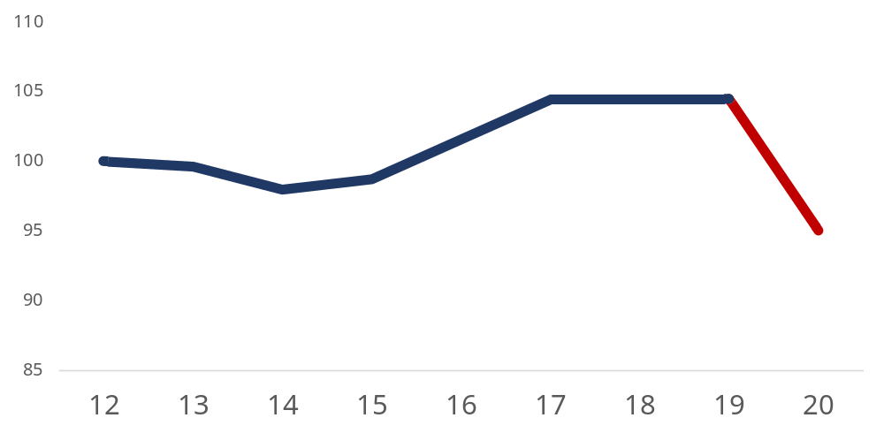

(OCCUPATI) Gli effetti del lockdown | Gli effetti potrebbero essere molto gravi anche sul fronte occupazionale: sono a rischio 65 mila posti di lavoro nel commercio, nel turismo e nei servizi (circa -9% rispetto al 2019).
Occupati nel terziario TOSCANA
(dal 2012 al 2019 e previsione 2020)
STIMA 2020
RIDUZIONE DEGLI OCCUPATI
NEL COMMERCIO, NEL TURISMO, NEI SERVIZI ALLE IMPRESE, NEI SERVIZI ALLA PERSONA
-65 mila
(-9%)
104
(718 mila occupati)
BASE:100
95
(653 mila occupati)
Punti base (2012=100).
A valori superiori a 100 corrisponde un aumento del numero di occupati, a valori inferiori a 100 corrisponde un decremento del numero di occupati.
Fonte: Elaborazioni Format Research su dati ISTAT.

Slide 25
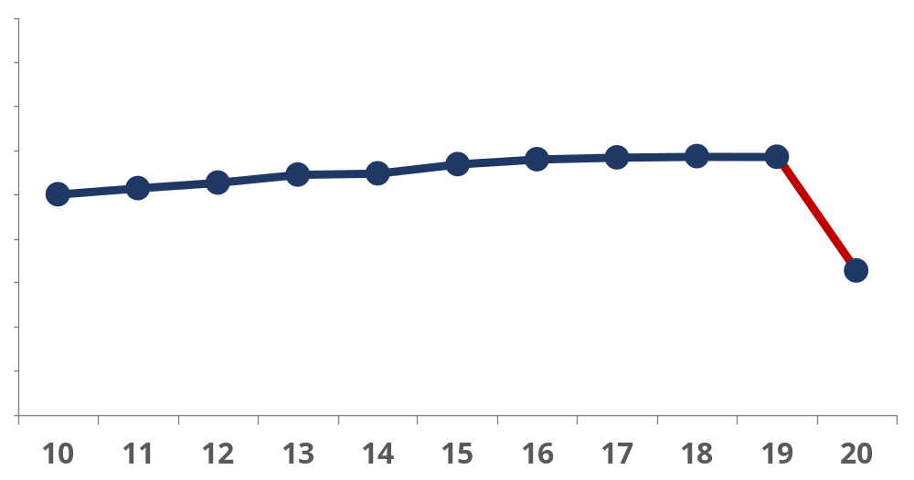
(IMPRESE) Gli effetti del lockdown | Nel 2020 rischiano di scomparire tra 20 mila e 30 mila imprese del terziario.
Serie storica delle IMPRESE DEL TERZIARIO in TOSCANA
(dal 2010 al 2019 e previsione 2020)
STIMA 2020
RIDUZIONE DEL NUMERO DI IMPRESE
NEL COMMERCIO, NEL TURISMO, NEI SERVIZI ALLE IMPRESE, NEI SERVIZI ALLA PERSONA
tra -20 mila e
-30 mila
(a fronte di una riduzione media annua di -5 mila imprese)
103
104
104
104
104
(213 mila imprese)
101
101
102
102
BASE:100
91
(tra 183 mila e
193 mila imprese)
Punti base (2012=100).
A valori superiori a 100 corrisponde un aumento del numero di imprese, a valori inferiori a 100 corrisponde un decremento del numero di imprese.
Fonte: Elaborazioni Format Research su dati Infocamere (Movimprese). Punti base (2010=100). A valori superiori a 100 corrisponde un aumento del numero delle imprese registrate, a valori inferiori a 100 corrisponde un decremento del numero delle imprese registrate.

Slide 26
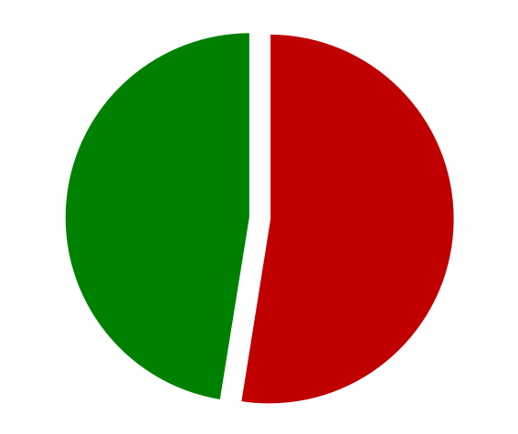
Investimenti | Lo scenario avverso frena i programmi di crescita delle imprese del terziario della Toscana: tra quelle che erano intenzionate ad effettuare investimenti nei prossimi due anni, il 53% sarà costretto a rinunciarvi a causa della crisi in atto.
La Sua impresa aveva in programma investimenti nei prossimi due anni?
Imprese che avevano in programma investimenti
Tra le imprese che avevano in programma investimenti
44%
53%
Dovranno rinunciare a causa della crisi
Imprese che NON avevano in programma investimenti
56%
47%
Li porteranno a termine
Base campione: 800 casi. I dati sono riportati all’universo.

Slide 27
Misure anticrisi | La crisi economica è destinata ad accentuarsi nei prossimi mesi:
il 47% delle imprese del terziario della Toscana ha già ridotto o ridurrà il personale.
A causa dell’emergenza sanitaria, quali provvedimenti ha adottato / adotterà la Sua impresa nel 2020?
CIG | Non adotteranno la CIG nei prossimi mesi | Adotteranno la CIG nei prossimi mesi
Non hanno adottato la CIG finora | 53% | 22%
Hanno già adottato la CIG | 19% | 6%
Anticipo ferie e permessi | Non anticiperanno ferie e permessi nei prossimi mesi | Anticiperanno ferie e permessi nei prossimi mesi
Non hanno anticipato ferie e permessi finora | 15% | 12%
Hanno già anticipato ferie e permessi | 67% | 6%
47%
Hanno già adottato e/o adotteranno la CIG nei prossimi mesi
85%
Hanno già anticipato e/o anticiperanno ferie e permessi
Riduzione del personale | Non ridurranno il personale nei prossimi mesi | Ridurranno il personale nei prossimi mesi
Non hanno ridotto il personale finora | 53% | 30%
Hanno già ridotto il personale | 5% | 12%
Congedi parentali | Non concederanno congedi nei prossimi mesi | Concederanno congedi nei prossimi mesi
Non hanno concesso congedi finora | 75% | 11%
Hanno già concesso congedi | 8% | 6%
47%
Hanno già ridotto e/o ridurranno il personale nei prossimi mesi
25%
Hanno già ridotto e/o ridurranno il personale nei prossimi mesi
Base campione: 580 casi (oltre 1 addetto). I dati sono riportati all’universo.

Slide 28
Ricorso allo smart working | A partire dal 4 maggio 2020 (l’avvio della cosiddetta «Fase 2»), il 50% delle imprese del terziario della Toscana attiverà (o continuerà ad utilizzare) lo strumento dello smart working. Nel complesso, il 62% delle imprese ha già utilizzato e/o utilizzerà lo strumento dello smart working.
Prospettive di utilizzo dello «SMART WORKING» ad emergenza terminata
Lo smart working è stato adottato in molti casi precauzionalmente già nel periodo precedente il lockdown, continuando ad essere poi applicato nel corso dell’emergenza.
In vista del prossimo futuro, il ricorso a tale soluzione resterà dipendente dalla tipologia di attività svolta dall’impresa: continuerà ad essere più diffuso tra gli operatori dei servizi alle imprese (gli uffici), mentre sarà più raro per gli altri settori di attività, presso i quali il telelavoro è stato fin qui utilizzato per una parte residuale dell’organico (tipicamente gli amministrativi).
 | Non utilizzeranno lo smart working nei prossimi mesi | Utilizzeranno lo smart working nei prossimi mesi
Non hanno utilizzato lo smart working finora | 38% | 22%
Hanno già utilizzato lo smart working | 12% | 28%
62%
Hanno già utilizzato e/o utilizzeranno lo smart working nei prossimi mesi
Base campione: 580 casi (oltre 1 addetto). I dati sono riportati all’universo.

Slide 29







Impatto sulla catena del valore | Più in generale, l’emergenza sembra aver inciso in modo marcato sulla capacità delle imprese di rispettare le scadenze degli oneri contributivi oltre che gli altri impegni già presi (tratte in banca, affitto locali, bollette).
Quale è il livello di difficoltà riscontrato dalla Sua impresa con riferimento ai seguenti aspetti a seguito dell’impatto dell’emergenza sanitaria? (Sono riportate le % di coloro che hanno risposto «Molto» + «Abbastanza» elevato)
Rispetto scadenze degli oneri contributivi e fiscali
67%
Rispetto pagamenti tratte in banca, affitto, bollette
64%
Logistica (capacità di recapitare merce ai clienti)
60%
Approvvigionamento materiali e scorte
52%
Erogazione del servizio / produzione
45%
Gestione dei processi interni e di compliance
38%
Base campione: 800 casi. La somma delle percentuali è diversa da 100 perché erano ammesse risposte multiple. I dati sono riportati all’universo.

Slide 30




Impatto sui modelli di business | La crisi ha accelerato il processo di evoluzione delle modalità di erogazione del servizio di una parte delle imprese: +214% quelle che hanno attivato un canale di consegna a domicilio, +136% l’e.commerce.
La Sua impresa ha attivato nuove modalità operative di erogazione del servizio e/o impiego di nuovi canali commerciali per fare fronte all’emergenza sanitaria?
E.Commerce
Consegne a domicilio
33%
+136%
22%
14%
+214%
7%
Imprese che già utilizzavano la modalità prima del COVID-19
Imprese che utilizzano la modalità dall’avvento del COVID-19
Imprese che già utilizzavano la modalità prima del COVID-19
Imprese che utilizzano la modalità dall’avvento del COVID-19
Base campione: Esclusivamente le imprese del commercio, dei pubblici esercizi, dei servizi alle imprese, dei servizi alla persona. I dati sono riportati all’universo.

Slide 31
Impatto sui modelli di business | Il ricorso all'e.commerce e a canali di consegna a domicilio è risultato diffuso in particolare presso le imprese del commercio e della ristorazione, alleviando tuttavia solo in parte gli effetti depressivi del lockdown.
Incremento % dell’E.Commerce e del servizio di
Consegne a domicilio rispetto al periodo pre COVID-19
+136%
+214%
Commercio FOOD | +200% | +200%
Commercio NO FOOD | +180% | +70%
Ristorazione | +50% | +350%
Servizi alle imprese | +60% | Nd
Servizi alla persona | +70% | +50%
E.Commerce
Consegne a domicilio
Base campione: Esclusivamente le imprese del commercio, dei pubblici esercizi, dei servizi alle imprese, dei servizi alla persona. I dati sono riportati all’universo.

Slide 32
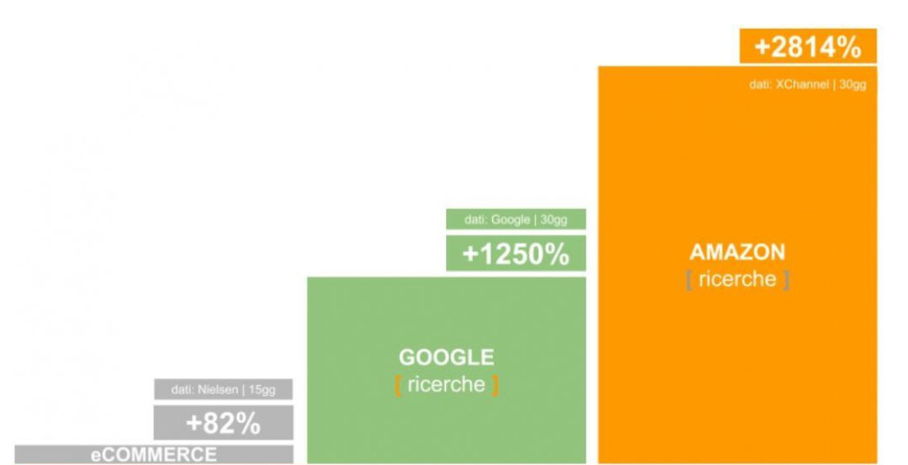
L’exploit dell’E.Commerce | La crisi dei consumi tradizionali è solo in parte bilanciata dall’incremento del commercio elettronico. Nel solo mese di marzo 2020 gli acquisti on line sono aumentati del +82% su base tendenziale.
Comportamenti dei consumatori in Italia
(Marzo 2020 su Marzo 2019)
L’incremento del commercio elettronico è stato sensibile nel mese di marzo 2020 rispetto allo stesso mese del 2019.
Più in generale, le ricerche su internet relative alla generica «spesa on line» (anche solo per informazioni) hanno fatto registrare un vero e proprio boom, ma non paragonabile all’exploit di Amazon (+2.814%), che testimonia il ruolo di assoluto primo piano del principale marketplace tra tutti quelli esistenti in Italia.
Le ricerche su Google inerenti la «spesa on line» (generica) sono aumentate del +1.250%
Le ricerche su Google inerenti la «spesa on line su Amazon» (specifica) sono aumentate del +2.814%
Gli acquisti on line sono aumentati del +82%
Fonte: Elaborazioni Format Research su dati Nielsen e XChannel.

Slide 33
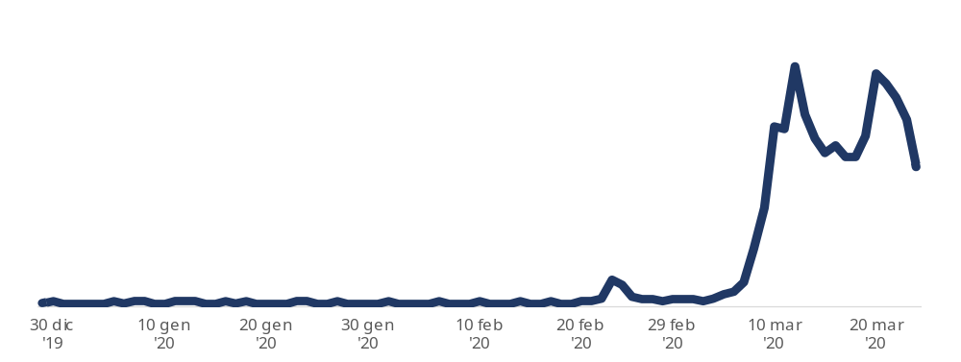
L’exploit dell’E.Commerce | L’incremento della ricerca dell’argomento «spesa on line» è ancor più evidente confrontando il periodo della crisi sanitaria con quello immediatamente precedente.
Andamento della ricerca dell’argomento «SPESA ON LINE» sul motore di ricerca Google
Indicatore
100
L’indicatore medio varia da 0 a 100:
0 (minimo numero di ricerche nel periodo considerato)
100 (massimo numero di ricerche nel periodo considerato).
Indicatore
0
Periodo precedente la crisi
Inizio della crisi (Lombardia)
Picco della crisi
(Italia)
Indicatore medio
2
Indicatore medio
7
Indicatore medio
76
Fonte: Elaborazioni Format Research su dati Google Trends.

Slide 34
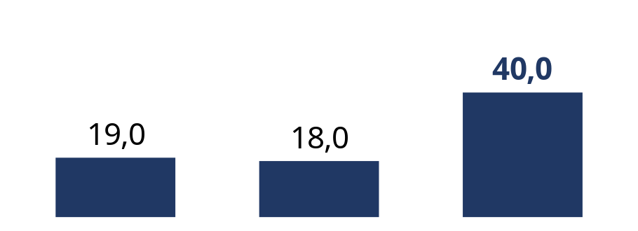
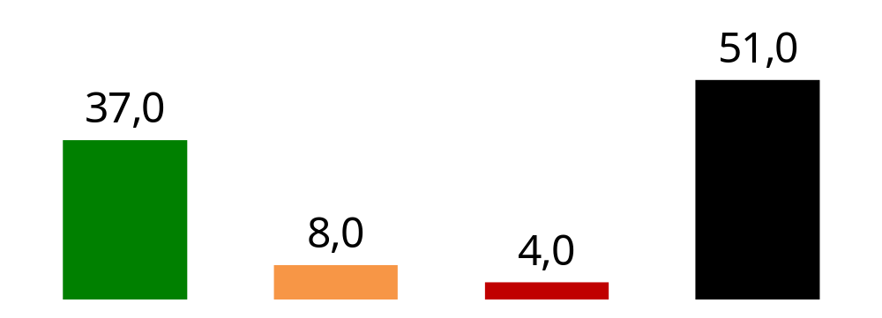

Domanda e offerta di credito | Impennata delle domande di credito (destinate a salire ancora) a seguito dell’introduzione del «DL Liquidità». A fronte del numero di risposte positive (pur elevato), il 51% delle imprese è ancora in attesa di una risposta
DOMANDA DI CREDITO
% imprese che hanno chiesto credito alle banche
OFFERTA DI CREDITO
% imprese che hanno chiesto credito alle banche
+38 su dic ‘19
+2 su dic ‘19
Accolta con ammontare pari o superiore alla richiesta
Accolta con ammontare inferiore alla richiesta
Non accolta
IN ATTESA DI RISPOSTA
Base campione: 800 casi. Percentuali ricalcolate facendo =100,0 le imprese che nei trimestri considerati hanno chiesto un fido o un finanziamento, o hanno chiesto di rinegoziare un fido o un finanziamento esistente. (Irrigidimento = richiesta accolta con ammontare inferiore + richiesta non accolta). Testo originale della domanda: A prescindere dalle motivazioni e dalla forma tecnica, la Sua impresa ha chiesto un fido o un finanziamento, o ha chiesto di rinegoziare un fido o un finanziamento esistente, ad una delle banche con la quale intrattiene rapporti negli ultimi tre mesi? Sì ha fatto richiesta ed è stata accolta con un ammontare pari o superiore a quello richiesto; Sì ha fatto richiesta ed è stata accolta con un ammontare inferiore a quello richiesto; Sì ha fatto richiesta ma non è stata accolta; Sì ha fatto richiesta, è in attesa di conoscere l’esito e non è intenzionata a rifarla nel prossimo trimestre; Sì, ha fatto richiesta, è in attesa di conoscere l’esito ed è intenzionata a formalizzarla nel prossimo trimestre; No non ha fatto richiesta. I dati sono riportati all’universo.

Slide 35
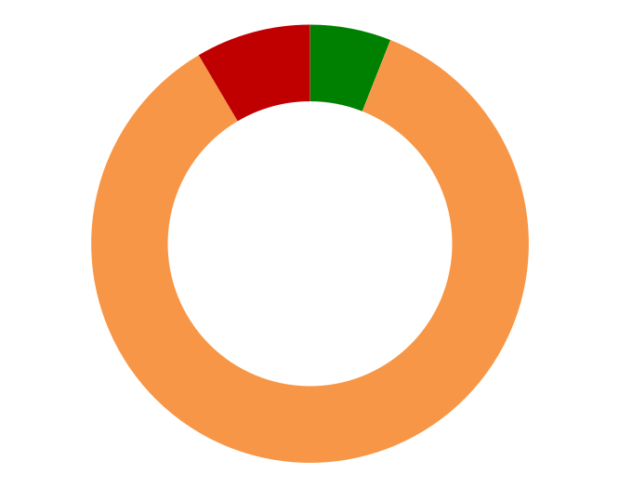
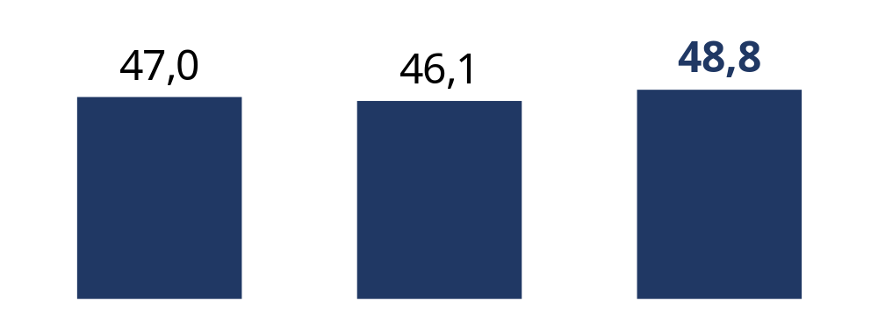
Andamento del costo del finanziamento | Proprio l’introduzione del «DL Liquidità» sposta l’attenzione dagli aspetti relativi al costo del credito (giudicato in miglioramento) alle tempistiche di erogazione (determinanti per la tenuta del tessuto).
Per quanto concerne l’offerta dei fidi e/o dei finanziamenti da parte delle banche, ritiene che la situazione del costo del finanziamento sia …?
APRILE 2020
Serie storica del SALDO (% Miglioramento + % ½ Invarianza)
8,5
6,0
Migliorata
48,8
Invariata
Peggiorata
85,5
GIU ‘19
DIC ‘19
APR ‘20
Base campione: 467 casi. Esclusivamente le imprese che hanno dei fidi o finanziamenti da oltre sei mesi. I valori sono costituiti da percentuali di imprese rispondenti. Saldo = (% migliore) + ((% uguale) / 2). Campo di variazione: tra +100% (nell’ipotesi in cui il totale degli intervistati campione esprimesse un’opinione di miglioramento) e 0% (nell’ipotesi in cui il totale degli intervistati campione esprimesse un’opinione di peggioramento). I dati sono riportati all’universo.

Slide 36
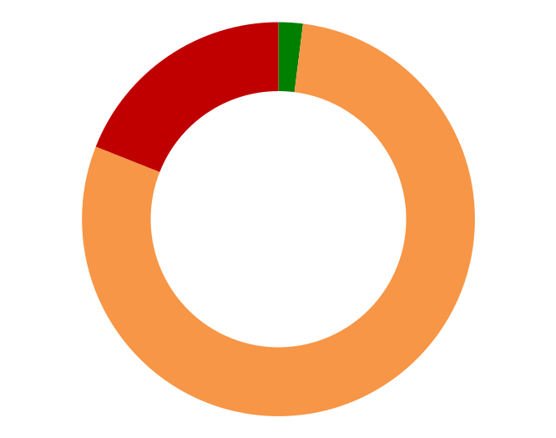
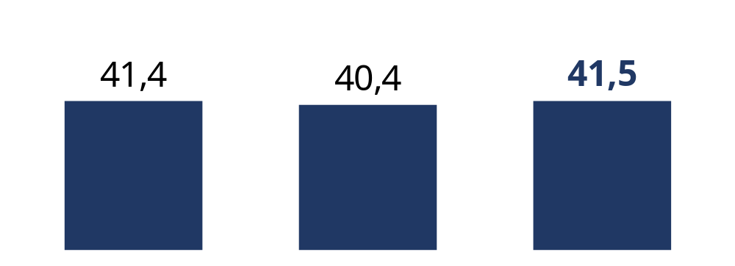
Andamento del costo dell’istruttoria | Allo stesso modo, il costo dell’istruttoria non sembra rappresentare un ostacolo: anche in questo caso sono i tempi con i quali la praticata viene sbrigata a risultare decisivi.
Per quanto concerne l’offerta dei fidi e/o dei finanziamenti da parte delle banche, ritiene che la situazione relativa al costo dell’istruttoria e alle altre condizioni sia …?
APRILE 2020
Serie storica del SALDO (% Miglioramento + % ½ Invarianza)
2,0
19,0
Migliorata
41,5
Invariata
Peggiorata
79,0
GIU ‘19
DIC ‘19
APR ‘20
Base campione: 467 casi. Esclusivamente le imprese che hanno dei fidi o finanziamenti da oltre sei mesi. I valori sono costituiti da percentuali di imprese rispondenti. Saldo = (% migliore) + ((% uguale) / 2). Campo di variazione: tra +100% (nell’ipotesi in cui il totale degli intervistati campione esprimesse un’opinione di miglioramento) e 0% (nell’ipotesi in cui il totale degli intervistati campione esprimesse un’opinione di peggioramento). I dati sono riportati all’universo.

Slide 37
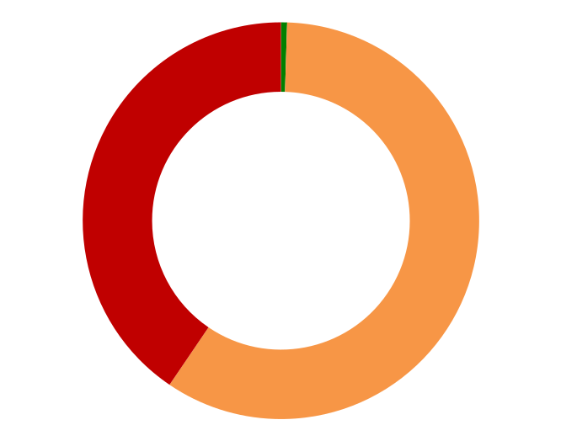
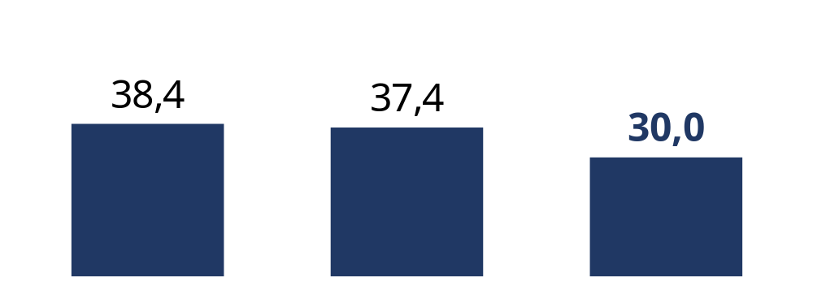
Andamento della durata temporale | Peggiorano in modo marcato i giudizi circa la «durata» dei finanziamenti concessi. Le imprese del terziario della Toscana ritengono oltremodo stringente il limite massimo di sei anni per la restituzione del prestito.
Per quanto concerne l’offerta dei fidi e/o dei finanziamenti da parte delle banche, ritiene che la situazione relativa alla durata temporale del credito sia…?
APRILE 2020
Serie storica del SALDO (% Miglioramento + % ½ Invarianza)
0,5
Migliorata
-7
punti
40,5
30,0
Invariata
Peggiorata
59,0
GIU ‘19
DIC ‘19
APR ‘20
Base campione: 467 casi. Esclusivamente le imprese che hanno dei fidi o finanziamenti da oltre sei mesi. I valori sono costituiti da percentuali di imprese rispondenti. Saldo = (% migliore) + ((% uguale) / 2). Campo di variazione: tra +100% (nell’ipotesi in cui il totale degli intervistati campione esprimesse un’opinione di miglioramento) e 0% (nell’ipotesi in cui il totale degli intervistati campione esprimesse un’opinione di peggioramento). I dati sono riportati all’universo.

Slide 38
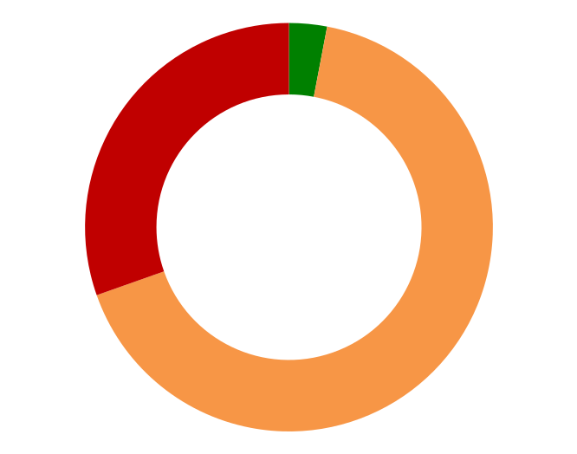
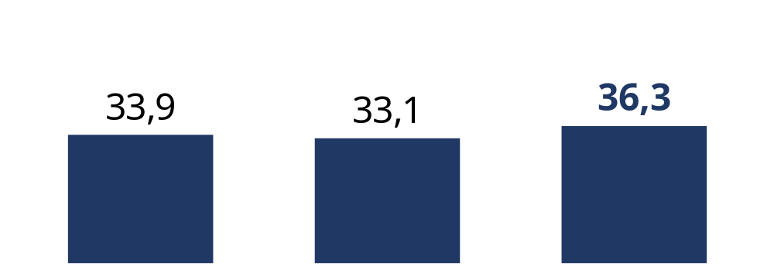
Andamento delle garanzie | Migliora la situazione relativa alle garanzie richieste dalle banche, specialmente in virtù dell’introduzione delle coperture pubbliche (per gli operatori di dimensioni più piccole la garanzia statale sarà del 100%).
Per quanto concerne l’offerta dei fidi e/o dei finanziamenti da parte delle banche, ritiene che la situazione relativa alle garanzie richieste sia…?
APRILE 2020
Serie storica del SALDO (% Miglioramento + % ½ Invarianza)
3,0
30,4
Migliorata
36,3
Invariata
Peggiorata
66,6
GIU ‘19
DIC ‘19
APR ‘20
Base campione: 467 casi. Esclusivamente le imprese che hanno dei fidi o finanziamenti da oltre sei mesi. I valori sono costituiti da percentuali di imprese rispondenti. Saldo = (% migliore) + ((% uguale) / 2). Campo di variazione: tra +100% (nell’ipotesi in cui il totale degli intervistati campione esprimesse un’opinione di miglioramento) e 0% (nell’ipotesi in cui il totale degli intervistati campione esprimesse un’opinione di peggioramento). I dati sono riportati all’universo.

Slide 39

Blocco degli affidamenti | Nel pieno della crisi, il 33% delle imprese del terziario della Toscana dichiara di essersi avvalsa dell’autocertificazione per richiedere il blocco degli affidamenti bancari. Una su cinque non era a conoscenza di questa possibilità.
Le imprese che certificano agli istituti di credito di aver subito in via temporanea carenze di liquidità a seguito della diffusione dell’epidemia da COVID-19, possono richiedere il blocco degli affidamenti bancari fino al settembre 2020.
La Sua impresa si è avvalsa di tale autocertificazione o intenderà avvalersene?
33%
21%
23%
23%
Sì, ci siamo avvalsi dell’autocertificazione
No, non ci siamo ancora avvalsi dell’autocertificazione ma intendiamo farlo
No, non ci siamo avvalsi dell’autocertificazione e non lo faremo perché non ne abbiamo bisogno
Non ero al corrente dell’esistenza di questa possibilità
Base campione: 467 casi. Esclusivamente le imprese che hanno dei fidi o finanziamenti da oltre sei mesi. I dati sono riportati all’universo.

Slide 40

Giudizio sulle misure anticrisi | Non a caso, sei imprenditori del terziario della Toscana ogni dieci giudicano le misure fin qui adottate «insufficienti» per garantire una ripresa della propria attività.
Indipendentemente dal livello di fiducia nell’azione svolta dal Governo centrale, ritiene che le misure messe in campo in favore delle imprese per fronteggiare l’emergenza sanitaria siano sufficienti per consentire alla Sua impresa di superare la crisi?
58%
36%
3%
3%
Del tutto sufficienti
Appena sufficienti, la nostra impresa avrà comunque delle difficoltà
Del tutto insufficienti, la nostra impresa avrà certamente delle serie difficoltà
La nostra impresa non aveva bisogno delle misure messe in campo
Base campione: 800 casi. I dati sono riportati all’universo.

Slide 41
Metodo | Scheda tecnica della ricerca
COMMITTENTE
Confcommercio Toscana.
AUTORE
Format Research Srl (www.formatresearch.com)
OBIETTIVI DEL LAVORO
Indagine sull’andamento economico, sul fabbisogno del credito e sull’impatto dell’emergenza COVID-19 sulle imprese del terziario della Toscana,
DISEGNO DEL CAMPIONE
Campione rappresentativo dell’universo delle imprese del terziario della Toscana. Domini di studio del campione: Dimensione (1-9 addetti, 10-49 addetti, oltre 49 addetti), Settore di attività (commercio, turismo, servizi), Territorio (Massa Carrara, Lucca, Pistoia, Firenze, Livorno, Pisa, Arezzo, Siena, Grosseto, Prato).
NUMEROSITA’ CAMPIONARIA
Numerosità campionaria complessiva: 800 casi (800 interviste a buon fine). Anagrafiche «non reperibili»: 1.665 (41,3%); «rifiuti»: 1.566 (38,8%); «Sostituzioni»: 3.231 (80,2%). Intervallo di confidenza 95% (Errore +3,5%). Fonte delle anagrafiche delle imprese: Registro delle imprese.
METODO DI CONTATTO
Interviste telefoniche somministrate con il Sistema Cati (Computer Assisted Telephone Interview).
TECNICA DI RILEVAZIONE
Questionario strutturato.
PERIODO DI EFFETTUAZIONE DELLE INTERVISTE
Dal 6 al 17 aprile 2020.
CODICE DEONTOLOGICO
La rilevazione è stata realizzata nel rispetto del Codice deontologico dei ricercatori europei Esomar, del Codice deontologico Assirm (Associazione istituti di ricerca e sondaggi di opinione Imprese italiani), e della «Legge sulla Privacy» (articolo 13 del d.lgs. 196 del 2003 e Regolamento UE n. 679/2016 art. 13-14).
DIRETTORE DELLA RICERCA
Dott. Pierluigi Ascani
Dott. Daniele Serio

Slide 42
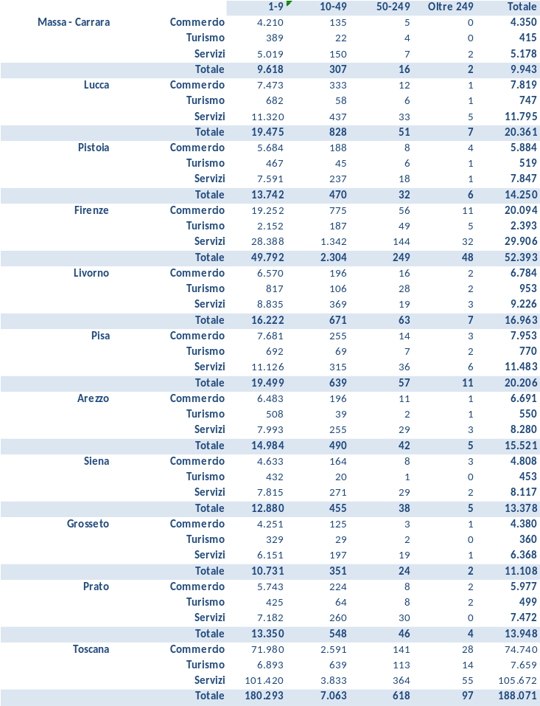
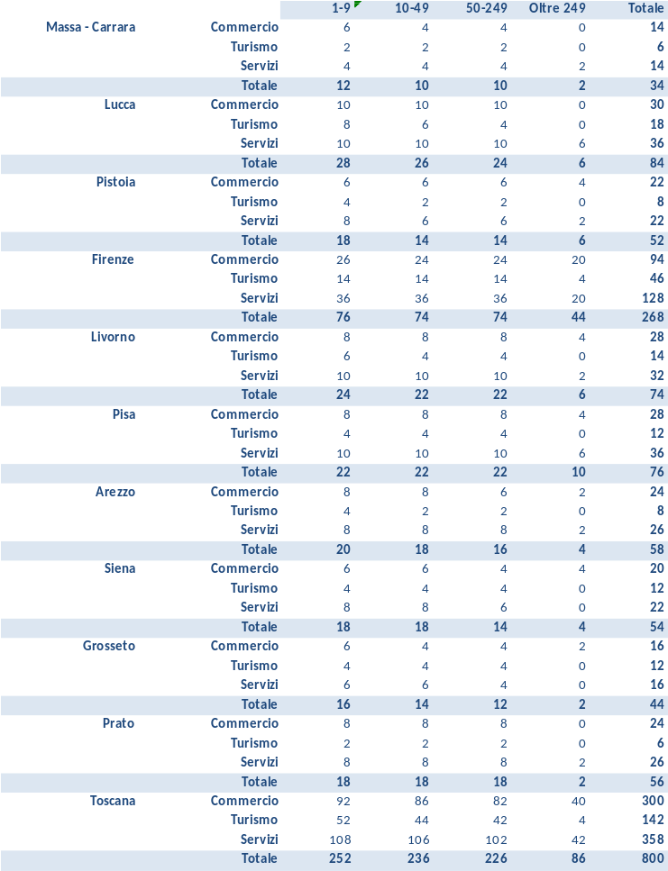
Metodo | Universo rappresentato e struttura del campione
UNIVERSO IMPRESE DELLA TOSCANA
Settori: commercio, turismo, servizi
CAMPIONE IMPRESE DELLA TOSCANA
Settori: commercio, turismo, servizi
Fonte: I.Stat 2019

Slide 43

Questo documento è la base per una presentazione orale, senza la quale ha limitata significatività e può dare luogo a fraintendimenti.
Sono proibite riproduzioni, anche parziali, del contenuto di questo documento, senza la previa autorizzazione scritta di Format Research.
2020 © Copyright Format Research Srl
format research s.r.l.
via ugo balzani 77, 00162 roma, italia
tel +39.06.86.32.86.81, fax +39.06.86.38.49.96
info@formatresearch.com
cf, p. iva e reg. imp. roma 04268451004
rea roma 747042, cap. soc. € 25.850,00 i.v.
www.formatresearch.com
Membro: Assirm, Confcommercio, Esomar, SIS
format business intelligence s.r.l.
via sebastiano caboto 22/a, 33170 pordenone, italia
format@pec.formatbusinessintelligence.com
cf, p. iva e reg. imp. pordenone 01786200939
rea pordenone 104460, cap. soc. € 10.000,00 i.v.
UNI EN ISO 9001:2015
CERT. N° 1049

